Slide 1

Análisis y Predicción de Ventas
Martín Sotelo
Notes:
Hola a todos. Soy Martín Sotelo y estoy encantado de presentarles mi proyecto sobre Análisis y Predicción de Ventas. Este proyecto tiene como objetivo ayudar a los minoristas a identificar los factores clave que impulsan las ventas y a optimizar sus estrategias para maximizar los ingresos.

Slide 2
agenda
Diccionario de datos
Proceso de desarrollo
Resultados obtenidos
Interpretación de resultados
Conclusiones
Siguientes pasos
Notes:
Antes de empezar, quiero compartir con ustedes la agenda de esta presentación:Objetivo del Proyecto.
Diccionario de Datos.
Proceso de Desarrollo.
Resultados Obtenidos.
Interpretación de Resultados.
Conclusiones.
Siguientes Pasos.
Vamos a explorar cada uno de estos puntos para comprender mejor cómo podemos utilizar el análisis de datos para mejorar las ventas.

Slide 3
Objetivo
Ayudar a los minoristas a comprender las propiedades de los productos y los puntos de venta que juegan un papel crucial en el aumento de las ventas. Para ello, se ha desarrollado un modelo predictivo que utiliza diversas características de los productos y los establecimientos.
Notes:
El objetivo de mi proyecto es proporcionar a los minoristas una herramienta poderosa que les permita predecir las ventas futuras de sus productos. He desarrollado un modelo predictivo que analiza diversas características de los productos y las tiendas para ayudar en la toma de decisiones sobre inventarios y marketing.

Slide 4
Diccionario de datos
Nombre de la Variable | Descripción
Item_Identifier | Número de identificación único del producto
Item_Weight | Peso del producto
Item_Fat_Content | Si el producto es bajo en grasas o regular
Item_Visibility | Porcentaje de área total de visualización de todos los productos en la tienda asignados a este producto particular
Item_Type | La categoría a la que pertenece el producto
Item_MRP | Precio Máximo Minorista (precio de lista) del producto
Outlet_Identifier | Número de identificación único de la tienda
Outlet_Establishment_Year | El año en el que se estableció la tienda
Outlet_Size | Tamaño de la tienda en cuanto a la superficie total que cubre
Outlet_Location_Type | Tipo de área donde se ubica la tienda
Outlet_Type | Si la tienda es un almacén o algún tipo de supermercado
Item_Outlet_Sales | Ventas del producto en la tienda particular (variable objetivo)
Notes:
Voy a explicar brevemente los datos con los que trabajé:
Item_Weight: Peso del producto.
Item_Visibility: Visibilidad del producto en la tienda.
Item_MRP: Precio máximo de venta.
Outlet_Type: Tipo de tienda, como supermercado o almacén.

Slide 5
Proceso de Desarrollo
1. Carga y exploración de datos
2. Análisis exploratorio de datos
Carga de Datos: Se cargaron los datos de ventas de productos de un archivo CSV.
Limpieza de Datos: Se eliminaron duplicados y se imputaron valores faltantes. Por ejemplo, los valores faltantes de 'Item_Weight' se imputaron utilizando interpolación lineal y 'Outlet_Size' se completó con la moda.
Distribución de Ventas: Se utilizó un histograma para visualizar la distribución de 'Item_Outlet_Sales’.
Ventas por Tipo de Outlet: Se utilizó un diagrama de cajas para analizar las ventas según el tipo de outlet.
3. Procesamiento de datos
4. Modelamiento
Columnas Numéricas: 'Item_Weight', 'Item_Visibility', 'Item_MRP', 'Outlet_Establishment_Year’.
Columnas Categóricas: 'Item_Fat_Content', 'Item_Type', 'Outlet_Identifier', 'Outlet_Size', 'Outlet_Location_Type', 'Outlet_Type’.
Pipeline de Procesamiento: Se crearon pipelines separados para datos numéricos y categóricos.
División de Datos: Se dividieron los datos en conjuntos de entrenamiento y prueba (80/20).
Modelos Utilizados: Regresión Lineal, K-Nearest Neighbors (KNN) y Random Forest.
Notes:
Para desarrollar este proyecto, seguí estos pasos:
Carga de Datos: Importé los datos de ventas desde un archivo CSV.
Limpieza de Datos: Eliminé duplicados y manejé los valores faltantes.
Análisis Exploratorio: Utilicé gráficos para visualizar patrones y tendencias.
Creación de Pipelines: Procesé datos numéricos y categóricos de manera eficiente.
Modelamiento: Probé varios modelos, incluyendo Regresión Lineal, KNN y Random Forest, para encontrar el más preciso.

Slide 6
Resultados obtenidos
Métricas de evaluación
Regresión lineal
KNN
Random Forest
MSE (Validación Cruzada): 1997156.23
MSE (Prueba): 2109598.30
MAE (Prueba): 1142.82
R² (Prueba): 0.56
MSE (Validación Cruzada): 1712789.13
MSE (Prueba): 1914508.73
MAE (Prueba): 1045.28
R² (Prueba): 0.60
MSE (Validación Cruzada): 1523410.45
MSE (Prueba): 1643521.11
MAE (Prueba): 956.11
R² (Prueba): 0.68
Notes:
Los resultados fueron muy reveladores:
Regresión Lineal: Ofrece una línea base útil.
KNN: Mejora la precisión capturando relaciones no lineales.
Random Forest: Es el más preciso, capturando la mayor varianza y reduciendo el error de predicción.

Slide 7
Interpretación de Resultados
MSE (Validación Cruzada): 1997156.23
MSE (Prueba): 2109598.30
MAE (Prueba): 1142.82
R² (Prueba): 0.56
MSE (Validación Cruzada): 1712789.13
MSE (Prueba): 1914508.73
MAE (Prueba): 1045.28
R² (Prueba): 0.60
MSE (Validación Cruzada): 1523410.45
MSE (Prueba): 1643521.11
MAE (Prueba): 956.11
R² (Prueba): 0.68
Regresión Lineal: Ofrece una buena línea base pero con menor precisión en comparación con modelos más complejos.
KNN: Mejora notablemente el error medio absoluto (MAE) y el coeficiente de determinación (R²), mostrando que tiene en cuenta relaciones no lineales.
Random Forest: Es el modelo más preciso, capturando la mayor cantidad de varianza en los datos y reduciendo el error de predicción.
Notes:
Estos resultados me permitieron observar que:
La Regresión Lineal es una buena base, pero tiene limitaciones.
KNN muestra que las relaciones no lineales son significativas.
Random Forest es el modelo más efectivo, indicando que factores como el Item_MRP y el tipo de Outlet son determinantes críticos en las ventas.

Slide 8
conclusiones
Siguientes pasos
El precio de venta del producto (Item_MRP) y el tipo de outlet son los factores más importantes que afectan las ventas.
El modelo Random Forest es el más adecuado para predecir las ventas debido a su mejor rendimiento en términos de MSE y R².
Utilizar el modelo Random Forest en el entorno de producción para predecir ventas futuras y optimizar el inventario y la estrategia de marketing.
Continuar monitoreando el rendimiento del modelo y actualizarlo con nuevos datos regularmente para mantener su precisión.
Notes:
En conclusión:El precio de venta y el tipo de tienda son los factores más importantes.
El modelo Random Forest es el más confiable para predecir ventas.
Este modelo puede optimizar inventarios y estrategias de marketing, aumentando potencialmente las ventas y mejorando la gestión de los recursos.
Los siguientes pasos incluyen:Implementar el modelo Random Forest en un entorno de producción.
Monitorear y actualizar regularmente el modelo con nuevos datos para mantener su precisión y relevancia.

Slide 9
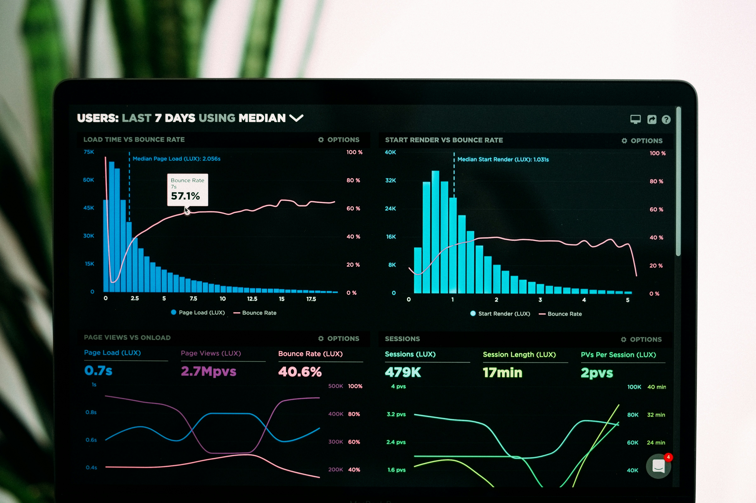
Gracias
Notes:
Gracias por su atención. Estoy disponible para responder cualquier pregunta y discutir cómo estos hallazgos pueden aplicarse para mejorar sus operaciones comerciales y estrategias de marketing. Pueden encontrar más detalles y el código completo en mi GitHub.

